Slide 1
MongoDB
DAY04
MongoDB
Notes:
大家好，我是张东

Slide 2
上午 | 09:00 ~ 09:30 | 特殊索引
 | 09:30 ~ 10:20 | 聚合
 | 10:30 ~ 11:20
 | 11:30 ~ 12:20
下午 | 14:00 ~ 14:50
 | 15:00 ~ 15:50
 | 16:00 ~ 16:50
 | 17:00 ~ 17:30 | 总结和答疑
Notes:
今天，我们聊两个话题
第一，我们聊聊查找的最后一种高级查找: 全文检索
第二，我们今天的重头戏是聚合

Slide 3
特殊索引（2）
全文检索
什么是全文检索
创建文本索引
特殊索引（2）
文本索引的技巧
搜索词法
优化全文检索
Notes:
首先，我们聊聊全文检索

Slide 4
全文检索
Notes:
什么是全文检索

Slide 5
什么是全文检索
使用正则表达式模糊检索文本内容，对于大段文本来说，效率很低，而且无法理解语义
解决: 使用全文检索，可以快速进行文本检索，且内置多种语言分词机制，可理解语义
MongoDB提供文本索引来支持全文检索。
文本索引可以建立在任何字符串格式的键上，甚至可以建立在以字符串为元素的数组上
Notes:
全文检索，就是利用语言的分词机制，根据语义，检索关键词
其实，检索关键词，有两种方法: 正则表达式和全文检索
正则表达式的致命问题，两个: 对于大段文本来说，
１. 效率很低: 因为解析正则表达式规则本身，就是一个很费事的操作，
2. 无法理解语义: 必须匹配英文单词“敌人”: enemy是单数，enemy是复数。这是语义。
而如果用正则，我们就不得不把所有关键词的复数形式，甚至不同的复数情况，都定义出来。这个规则本身就很复杂，且无法面面俱到。
所以，大段文本中检索关键词，都是用全文检索。通过理解分词机制和语义，来检索关键词。

Slide 6
什么是全文检索（1）
文本索引比普通索引可能导致更严重的性能问题
创建时，开销较大，甚至可能导致MongoDB过载。应尽量在离线状态下创建
插入时，文本索引可能导致写入性能比一般集合要差
只有对大段文本检索内容时才使用全文检索
Notes:
但是，全文检索，也不是没有缺点:
全文检索的最大缺点是:
Mongodb中，是通过创建文本索引方式，来支持全文检索的。
这就需要在创建索引时，就要根据语义，找到所有关键词，及其所在的文档。
所以，创建全文检索索引，开销非常大，甚至可能导致MongoDB过载。
所以，即使创建，也应该尽量在离线情况下创建。
而且，插入带有全文检索索引的集合时，也可能导致写入性能低下。
所以，只有对大段文本检索关键词时，才使用全文检索。

Slide 7
创建文本索引
如何创建全文检索:
可同时在多个文本类型的的键上建立复合文本索引。在检索时，可同时检索。
如何全文检索:
多个关键词之间是”或”的关系
全文检索主要依赖于特定语言的分词机制和语义，绝不等同于正则表达式的字符匹配
db.myColl.ensureIndex({键1:“text”, 键2: “text”});
搜索关键词是大小写不敏感的
db.myColl.find({$text:{$search:”关键词1 关键词2”}});
Notes:
如何使用全文检索？
首先，需要为文本类型的键，创建文本索引(text Index)，格式如下:
db.myColl.ensureIndex({键1:“text”, 键2: “text”});
由此可见，也可同时，在多个文本类型的键上，建立复合文本索引。
在检索时，可同时检索多个键的内容。
如何使用文本索引执行全文检索呢？
还是使用find函数：
db.myColl.find({$text:{$search:”关键词1 关键词2”}});

Slide 8
创建文本索引（续1）
对所有文本类型键创建文本索引:
db.myColl.ensureIndex({“$**”:“text”})
自动跳过非文本类型的键
Notes:
其实有一种简化写法：
如果不知道文档中有哪些键，又想对所有键建立文本索引，可使用$**代替所有键。
比如:
db.myColl.ensureIndex({“$**”:“text”})
创建后索引名为”$**_text”
文本索引，可以自动跳过非文本类型的键

Slide 9
使用文本检索
为movies集合中添加电影名称与经典台词，然后为content键，建立文本索引
使用text命令方式分别查询关键词day，enemy，然后再同时查看day和money
删除content_text索引，为title和content键建立复合文本索引，再查关键词king
删除title和content上的复合文本索引，用$**自动为所有文本类型键创建索引
Notes:
下面，我们试验一下:
首先: 从ftp下载init_movies.js，初始化电影集合。为movies集合中添加电影名称与经典台词，然后为content键，建立文本索引。
说明一下，新建的索引名为“content_text”，可作为删除之用。
第二步，我们使用text命令方式，分别查询关键词day，enemy，然后再同时查看day和enemy。
db.movies.find({$text:{$search:”day”}});
db.movies.find({$text:{$search:”enemy”}});
其中，匹配enemy时，就可自动匹配单词enemy的复数形式enemies。
这就是，按照特定语言的分词机制，在匹配内容。
默认，MongoDB使用英语(english)分词机制。
第三，接下来，我们测试一下复合全文索引的情况:
删除content_text索引，为title和content键，建立复合文本索引，再查关键词king
db.movies.dropIndex(“content_text”);
db.movies.ensureIndex({title:”text”,content:”text”});
然后，查询关键词king:
db.movies.find({$text:{$search:”king”}});
结果： 标题中带king的和内容中带king的都返回了。
最后，删除title和content上的复合文本索引，用$**自动为所有文本类型键创建索引
db.movies.dropIndex("title_text_content_text");
db.movies.ensureIndex({"$**":"text"})
再查询：
db.movies.find({$text:{$search:"king"}});

Slide 10
搜索词法
默认，使用文本索引时，search键后的多个关键词用空格分隔，以OR关系分头检索
精确匹配:
使用双引号包裹的关键词或词组要求必须完整匹配
排除匹配: 在关键词前加 –
db.myColl.find({ $text:{$search:’”关键词1” ‘} });
Notes:
默认情况下，使用文本索引时，search键后的多个关键词，用空格分隔。
多个关键词匹配时，使用的是OR关系分头匹配每个词
其实，可以通过关键词中一些特殊字符，实现精确匹配，和排除匹配。
首先，实现精确匹配:
只要将一个关键词，或词组用双引号引起来，即可实现精确匹配。
而且，还可以，仅为部分关键词，使用精确匹配。其余关键词，仍可使用普通匹配。
但是，需要注意和默认语法中引号的冲突。
其次，还可进行排除匹配：也就是，要求文档不能包含指定关键词。
如何排除匹配呢？
只要在，要排除的关键词前，加横线即可。

Slide 11
使用搜索词法
精确匹配: enemy和enemies
精确匹配”every day”词组
查询包含day的文档
查询包含day，但不包含every的文档
Notes:
比如: 如果普通匹配enemy，可以匹配到enemies，
db.movies.find({$text:{$search:'"enemy“’}})
但是，如果使用“”包裹住，就无法匹配到enemies
db.movies.find({$text:{$search:'"enemies"'}})
这在匹配词组时，也非常有用：
比如: 要分别匹配every，day两个单词：
db.movies.find({$text:{$search:"every day"}})
结果，匹配出所有包含day或every的文档，共3个
如果换成精确匹配词组:
db.movies.find({$text:{$search:' “every day” ‘}})
结果，只有一个文档
下面，我们再试验一下：
先查询包含day的文档:
db.movies.find({$text:{$search:"day"}})
结果有3个文档
接下来，我们再排除包含every的文档:
db.movies.find({$text:{$search:"day -every"}})
结果只有2个文档了。

Slide 12
优化全文检索
为了缩小全文检索的范围，可在建立复合文本索引时，先以另一个普通索引键开头。
使用带其他键的复合文本索引查询时，另一个查询条件，必须是等值比较，不能是范围比较
Notes:
下面，我们聊聊，如何优化全文检索。
优化全文检索，主要有两个手段：缩小查询范围，和使用覆盖索引
首先，为了缩小全文检索的范围，可在建立复合文本索引时，先以另一个普通索引键开头。
这样，查询时，就可以，以普通索引键，先缩小查询范围，再对部分文档，执行全文检索。
这样可大大提高执行效率。
使用带其他键的复合文本索引查询时，另一个查询条件，必须是等值比较，不能是范围比较
除了使用一个普通键，缩小全文检索的文档范围外，还可以使用覆盖索引。
也就是，在索引中，就尽量包含所有查询结果中的键。

Slide 13
优化全文检索
查询year等于1997年的，内容中包含day关键词的文档，看计划
删除旧索引，创建新索引，以year开头，以content键作为文本索引键
再执行第一个查询
Notes:
下面，我们试验一下:
先手动删除现在所有索引:
db.movies.dropIndexes();
第一步：查询year等于1997年的，内容中包含day关键词的文档，看计划
db.movies.ensureIndex({content:”text”});
db.movies.find({year:1997,$text:{$search:"day"}}).explain("executionStats");
发现，扫描了所有文档
第二步：删除旧索引，创建新索引，以year开头，以content键作为文本索引键，再执行第一个查询：
db.movies.dropIndexes();
db.movies.ensureIndex( {year:1,content:"text"} );
db.movies.find({year:1997,$text:{$search:"day"}}).explain("executionStats");
结果： 只扫描了一个文档！大大减少了扫描的文档个数，优化了查询。
这里要非常小心：使用带其他键的复合文本索引时，另一个查询条件，必须是等值比较，不能是范围比较！

Slide 14
聚合
聚合框架
什么是聚合框架
管道操作
$match
$project
算数表达式
聚合
算数表达式嵌套
日期表达式
字符串表达式
比较和关系表达式
逻辑表达式
$group
算数操作符
极值操作符
$sort
$limit和$skip
$unwind
Notes:
到此，我们学会了，对数据库中的数据，执行增，删，改，查操作。
还进一步学习了，如何优化查询的效率。
但是，实际开发中，可能不仅仅是将数据，机械的查询出来这么简单。
尤其是决策者们。
他们往往希望，看到统计和汇总后的结果，而不是繁琐的明细数据。
今后，只要希望，对数据进行统计和汇总，就要用到聚合。
那么，接下来，我们就首先聊聊MongoDB中的聚合。

Slide 15
聚合
MapReduce
MapReduce原理
第一个MapReduce操作
MapReduce命令
一个复杂的MapReduce操作
finalize函数
聚合
query,sort和limit
作用域
调试mapreduce
聚合命令
count
distinct
group
finalize
多键分组和筛选
$keyf键
Notes:
MongoDB中实现聚合，都是通过聚合框架实现的

Slide 16
聚合框架
Notes:
什么是聚合框架？

Slide 17
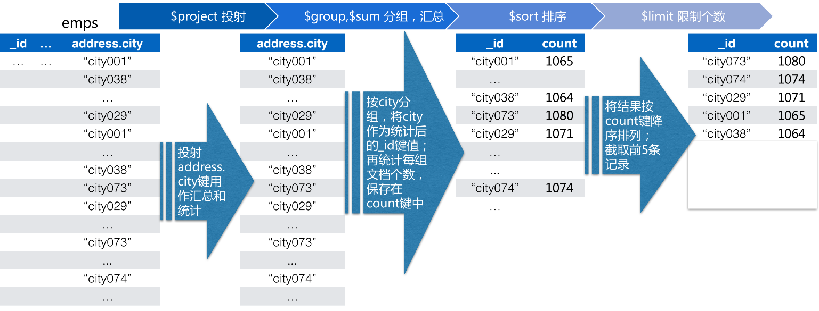
什么是聚合框架
聚合: 统计和汇总
聚合框架: 通过构建管道，对数据逐级筛选，投射，分组，排序的汇总和统计过程。比如:
统计各城市员工数，然后获取人数最多的5座城市：
Notes:
首先，什么是聚合？
聚合，就是统计和汇总。
而统计和汇总，通常，都是以明细数据为基础，自底向上，逐级抽取，分组统计，才得出最终的结论。
所以，聚合是一个过程。
MongDB中，实现这个过程的框架，就是聚合框架。
什么是聚合框架呢？
聚合框架，就是通过构建数据管道，对明细数据，逐级进行筛选，投射，分组，排序等操作的过程。
比如，我们希望，统计每个城市的员工数，然后获取人数最多的5座城市。
想做这件事，就得遵循以下步骤:
首先，提取出emps中，每个员工所在的城市。
然后，按相同的城市名分组，
再在每组内，分别汇总相同城市名出现的次数。
这里，需要注意，通常，汇总后的集合，和汇总前的明细集合，结构可能就不一样了。
比如: 汇总前，只是将，所有城市名，机械的列出来。只需要一个键即可。
但是，汇总后，每个城市名右侧，都需要对应一个统计数值。
这样，集合就从1列，变成了2列。
所以，通常，分组汇总时，我们都需要，重新定义分组后的集合中的键名和键值。
比如，这里，我们将分组后的城市名，作为新集合的_id键值。作为唯一标识。
然后，将个数的统计count，定义为第二个键。count键的值，为城市名称的分组内，同一城市名出现的次数。
统计之后，可能，我们只关心，人数最多的，前几名的城市。
这时，还可以对聚合后的结果，进行排序和截断。
其实，这种聚合框架，还有另一个形象的名称，叫做管道: pipeline。
大家看上方这一串处理过程，是不是很像一个管道。
管道，将数据，从集合中吸取出来。然后，在传输过程中，每个环节进行加工，最后得出最终的结果。
这个过程中涉及的操作符，后续我们会详细讲解。

Slide 18
第一个聚合操作
统计每个城市的员工数，然后获取人数最多的5座城市
Notes:
下面，我们可以用emps集合测试一下这个过程:
可从ftp中下载init_emps.js，初始化emps集合。
db.emps.aggregate(
{$project:{"address.city":1}},
{$group:{_id:"$address.city",count:{$sum:1}}},
{$sort:{count:-1}},
{$limit:5}
)

Slide 19
管道操作
Notes:
下面，我们就深入管道内部，看看每个环节，都能够使用哪些操作符。
以及，如何处理数据，才能一步步，获得统计和汇总的结果。

Slide 20
$match
$match专门对集合中的文档进行筛选
只要希望在聚合前过滤掉不符合条件的文档，就可用$match
通常，$match用于聚合管道的第一步筛选: 1. 可减少统计的数据量； 2. 在投射和分组前筛选还可应用索引
如何使用:
优化: 在数据进入管道前，就过滤掉尽量多的文档，可以极大提高管道操作的效率
db.myColl.aggregate({$match:{查询文档}})
Notes:
首先，我们聊聊筛选。
$match操作符，专门对集合中的文档进行筛选。
其实，就是，仅从集合中，查询出符合条件的文档进入聚合管道。
今后，只要希望，在聚合前过滤掉不符合条件的文档，就可用$match操作符。
通常，$match操作符，用于聚合管道的第一步筛选。
主要两个目的:
可减少管道操作的数据量。
在投射和分组前进行筛选，还可以应用索引。
如何筛选呢？
db.myColl.aggregate({$match:{查询文档}})。
其中，查询文档中可使用一切查询操作符。
关于优化，我们建议，在数据进入管道前，就过滤掉尽量多的文档，可以极大提高管道操作的效率。

Slide 21
使用$match
筛选emps集合中城市名称在“city020”到“city030”之间的城市
Notes:
下面，我们练习一下:
请筛选emps集合中城市名称在“city020”到“city030”之间的城市。
db.emps.aggregate({$match:{"address.city":{$gte:"city020",$lte:"city030"}}})

Slide 22
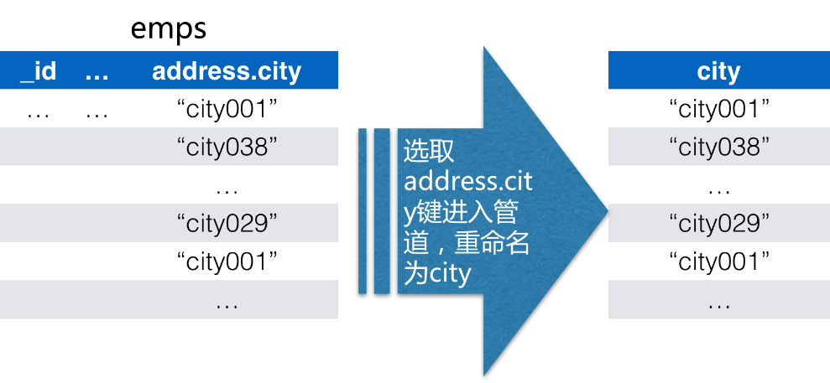
$project
最简单的$project操作就是从文档中选择想要的键。选取键时，可以指定返回或不返回哪个键。
如果聚合只针对集合中文档的个别键进行汇总，就可先用$project仅选择需要的键
如何选取键:
db.myColl.aggregate({$project:{键1:1, 键2:0}});
Notes:
筛选出符合条件的数据后，
接下来，就可以对这批符合条件的数据，执行后续管道操作了。
下一步操作，都是，选取出集合中，需要参与统计的键。
这就要用到$project操作符。
什么是$project操作符呢？
$project是投射的意思。也就是仅选取集合中参与统计的键。
$project最简单的操作，就是从文档中，选择想要的键。
选取键时，可以指定，返回或不返回哪个键。
如何选取键:
db.myColl.aggregate({$project:{键1:1, 键2:0}});
其中，$project后的键值，和find函数的第二个参数几乎完全一样。

Slide 23
$project（续1）
也可以为投射出的键重命名:
其中: “$原键”表示，让新别名，引用原键的意思。$后跟的是原键名
db.myColl.aggregate({$project:{别名:“$原键”，键:1，…}});
一旦将原键起了别名，则无法再使用原键上建立的索引。所以，只有在投射之前执行的$match筛选才能使用原键上的索引优化查询效率。
Notes:
其实，如果投射出的键名太长，还可为键名起别名。
如何起别名:
db.myColl.aggregate({$project:{别名:“$原键”，键:1，…}});
其中，键值中的“$键”，是为了让新的键别名，引用原始的键。
但是，需要注意的是，一旦将原键使用了别名，则无法再使用原键上建立的索引。
所以，只有在投射之前执行的$match筛选，才能使用原键上的索引优化查询效率。
关于优化，我们建议:
1. 在投射操作前，就用$match过滤掉尽量多的文档；
2. 在后续统计前，就用投射，仅选取需要的键，减少键的个数。这也可极大提高统计执行的效率。

Slide 24
使用$project
仅选取emps集合中文档的address.city键
将投射出的address.city键重命名为city，同时去掉_id键
Notes:
下面，我们练习一下:
首先，仅选取emps集合中文档的address.city键:
db.emps.aggregate({$project:{"address.city":1,_id:0}});
其次，将投射出的address.city键，重命名为city，同时去掉_id键
db.emps.aggregate({$project:{city:"$address.city",_id:0}});

Slide 25
算数表达式
专门对指定键执行算数计算的表达式，称为算数表达式
只要希望对选取的键进行计算后再统计时，就需要先用算数表达式进行计算。
包括5种操作符：$add, $subtract, $multiply, $divide, $mod, 分别对应加，减，乘，除，取余数五种算数运算
如何对选择的键执行算数运算:
必须加引号！
{$project:{别名:{$算数操作:[“$键1”/值1,”$键2”/值2,…]}}}
Notes:
其实，$project除了选取和排除键之外，还有更复杂的表达式。
可以将多个键的值，或字面量，经过算数计算，或其他运算，组合成一个新的键。
接下来，我们就看看，针对不同数据类型的键，都有哪些，专门的操作符，来组合多个键。
首先，我们聊聊算数表达式。
什么是算数表达式？
算术表达式，就是专门对指定的键，执行算数计算的表达式。
今后，只要希望，对选取的键，进行计算后，再统计时，就需要先用算数表达式进行计算。
和多数编程语言一样，算数运算都包含加，减，乘，除，取余数这五个操作。
MongoDB中，聚合操作的算术运算，也提供了这五种运算对应的操作符:
$add对应加法计算，$subtract对应减法计算，$multiply对应乘法计算，$divide对应除法计算，$mod对应取余数计算。
那么，如何对选择的键，执行算数运算呢？看格式:
首先，算数操作符，用在$project选取操作内部。作为一个别名键的值。
算数操作符作为算数表达式的键，而参与算数运算的原键，或直接量，都放在键后的数组中。
强调: 代表原键名的: $原键，必须加引号！否则会误认为操作符

Slide 26
算数表达式（续1）
因为计算后的键值和原键值肯定不一样，所以通常都需要其别名
参与算数表达式的键或直接量，顺序放在算数操作符后的数组中，比如:计算每个员工工资和奖金和
对键名执行算数运算，等效于对集合中每个文档的对应键值都执行相同的算数操作
$add:[“$salary”,”$bonus”] //等效于$salary+$bonus
Notes:
看到这里，大家可能有三个问题:
算数计算中，为什么要起别名呢？
因为，多数情况下，计算后的键值的意义，和原键都不一样。
所以，都需要起一个别名，来说明计算后，新键值的意义。
如果，在提取操作中，使用了表达式，则除了_id外，其余键，都不会自动包含在内。
放在算数操作符后的数组中的键或值，是怎么执行的呢？
以$add加法计算为例，比如: $add:[“$salary”,”$bonus”]，其实，就等效于$salary+$bonus。
数组中的每个元素间，都会执行数组前的算数操作符所规定的计算。
对键名进行计算，有什么用呢？
其实，在聚合时，对键名执行算数运算，等效于，对集合中每个文档的对应键值，都执行相同的算数操作

Slide 27
使用算数表达式
获取movies集合中所有电影至今的年限
Notes:
下面，在我们的集合中练习一下:
获取movies集合中所有电影至今的年限
db.movies.aggregate(
{$project:{
years:{
$subtract:[new Date().getFullYear(),"$year"]
}
}}
)
结果，返回1列，名为years，显示每个电影的年份

Slide 28
算数表达式嵌套
算术表达式可以多级嵌套，实现复杂的算数计算。
一个算数运算表达式的结果，可以继续作为另一个外层算术运算的参数值之一。
如何嵌套复杂算数运算:
{$project:{别名:{
$算数运算2:[
{$算数运算1:[“$键1”/值1, “$键2”/值2,…]}, “$键3”/值3
]
}}}
Notes:
其实，算数表达式，还可以多级嵌套，实现复杂的算数计算。
所谓表达式的嵌套，其实就是将一个算数表达式的结果，再作为另一个表达式的值，参与计算。
如何嵌套复杂算数运算呢？看格式:
{$project:{别名:{
$算数运算2:[
{$算数运算1:[“$键1”/值1, “$键2”/值2,…]}, “$键3”/值3
]
}}}
$算数运算1先用键1和键2计算。
计算后，再将运算1的结果和$键3一起，继续执行算数运算2的计算。
这样的嵌套可嵌套很多级。只要需要。

Slide 29
使用算数表达式嵌套
重新生成员工健康集合
选取体重和身高两个键，计算可莱托指数，然后，返回指数高于25的人
Notes:
下面，我们试验一下:
首先: 我们重新初始化一下员工健康集合的数据(ftp/init_ehealth.js):
然后，选取体重和身高两个键，计算克莱托指数，然后，返回指数高于25的人
db.eHealth.aggregate(
{$project:{qlt:{
$divide:[
"$weight",
{
$multiply:[
{$divide:["$height",100]},
{$divide:["$height",100]}
]
}
]
}}},
{$match:{qlt:{$gte:25}}}
);

Slide 30
日期表达式
日期表达式专用于获取日期类型键值或日期对象的指定分量的值。
只要按日期类型的键值进行统计时，都需要用日期表达式取出指定分量，再计算或统计
如何使用:
$日期操作符包括:
$year, $month, $week, $dayOfWeek, $dayOfMonth, $dayOfYear, $hour, $minute, $second
{$日期操作符: “$日期类型键”/日期对象}
Notes:
接下来，我们再聊聊，日期表达式。
现实中，很多统计，都是基于时间段的统计。
所以，日期在统计过程中，使用非常频繁。
日期表达式，专门用于，获取日期类型键值，或日期对象的指定分量的值。
今后，只要按日期类型的键值，进行统计时，都需要用日期表达式，取出指定分量，再计算或统计
如何使用呢?
{$日期操作符: “$日期类型键”/日期对象}
只要在$日期操作符后，跟上一个日期类型的键，或一个日期类型的对象即可。
其中，日期操作符包括:
$year专门获得年份，$month 专门获得月份，$week专门计算本周是一年中第几个星期，
$dayOfWeek专门获得星期几，$dayOfMonth 专门获得月中的日，也就是几号，
$dayOfYear专门计算当天是一年中第几天，$hour,$minute,$second，专门获得时分秒。

Slide 31
使用日期表达式
为员工健康集合中每个文档添加生日键
获取每个员工过生日的月份
统计每个员工的年龄
Notes:
下面，我们试验一下:
首先，获得每个员工过生日的月份，再选取9月份过生日的人:
db.eHealth.aggregate(
{$project:{month:{$month:'$birth'}}},
{$match:{month:9}}
);
然后，再统计每个员工的年龄:
db.eHealth.aggregate({$project:{years:{
$subtract:[
{$year:new Date()},
{$year:"$birth"}
]
}}});

Slide 32
字符串表达式
字符串表达式专门对指定键的值执行字符串操作
只要希望在统计前对键值执行字符串操作时，就用字符串表达式
字符串操作符包括:
$substr: 专门负责获取键值中的子字符串
$concat: 专门负责将多个子字符串拼接为一个完整字符串
$toLower或$toUpper: 专门负责将字符串转换大小写
$substr:[“$键”/值, 开始位置, 要获取的字符个数 ]
$concat:[ “$键1”/值1, “$键2”/值2, …]
Notes:
接下来，我们继续聊聊，字符串表达式。
字符串表达式，专门对指定键的值，执行字符串操作
今后，只要希望，在统计前，对键值执行字符串操作时，就用字符串表达式
其中，字符串操作包括：
$substr: 专门负责，获取键值中的子字符串
如何使用:
$substr:[“$键”/值, 开始位置, 要获取的字符个数 ]
$concat: 专门负责，将多个子字符串，拼接为一个完整的字符串
如何使用:
$concat:[ “$键1”/值1, “$键2”/值2, …]
$toLower或$toUpper: 专门负责将指定字符串值，转为小写或大写

Slide 33
使用字符串表达式
为products集合中每个文档增加RAM键，描述每种手机的内存
提取products集合中，pname中”iphone”后的内容，并和RAM键的内容拼接，中间用空格分隔，最后都转为大写。
Notes:
下面，我们试验一下:
1. 用init_products.js初始化products集合
2. 提取products集合中，pname中”iphone”后的内容，并和RAM键的内容拼接，中间用空格分隔，最后都转为大写。
db.products.aggregate({$project:{type:{
$toUpper:{
$concat:[ {$substr:["$pname",6,6]} ," " ,"$RAM" ]
}
}}});

Slide 34
比较和关系表达式
MongoDB中的逻辑表达式，包含一般程序语言中的关系运算，逻辑运算和条件运算。
只要希望根据键值判断条件是否成立，或希望根据不同条件返回不同的值时，就用逻辑表达式。
$cmp: 比较任意两个键或值的大小关系：
如果前>后，则返回正数，否则如果前<后，则返回负数，否则返回0
$cmp:[“$键1”/值1, “$键2”/值2]
Notes:
接下来，我们再看看逻辑表达式。
MongoDB中的逻辑表达式，比程序中的逻辑运算范畴要大。
实际包含了关系运算，逻辑运算，甚至包含了条件运算。
今后，只要希望根据键值，判断条件是否成立，或希望根据不同条件，返回不同的值时，就用逻辑表达式。
下面，我们分别聊聊这三大类表达式:
首先，聊聊比较表达式。
比较表达式，专门比较两个数的大小。
但是，比较表达式和关系运算的差别是，不返回bool类型结果。
而是通过返回正数，负数和零，来反应前后两值的大小关系。
这点，和数组排序中的比较器函数，作用非常相似。
比较表达式包括: 2个。
一个是$cmp: 专门用于比较两个键或值的大小关系。
格式如下:
$cmp:[“$键1”/值1,“$键2”/值2]。
执行时，如果前一个值>后一个值，则返回正数，
否则，如果前一个数<后一个数，则返回负数。否则返回0。

Slide 35
比较和关系表达式（续1）
$strcasecmp: 比较任意两个字符串类型的键/值的大小关系。用法同$cmp。
原理: 逐位比较两字符串的unicode号大小。区分大小写
关系表达式: 简单判断两键/值的大小。包括:
如果满足条件，返回true，否则返回false。
$eq/$ne/$gt/$gte/$lt/$lte:[“$键1”/值1, “$键2”/值2]
Notes:
另一个是$strcasecmp: 专门比较两个字符串的大小关系。
用法同$cmp。
执行原理，和普通字符串比较大小一致。都是逐个字符比较unicode号。
因为比较的是unicode号，所以，区分大小写。
关于比较表达式，用到时，我们再做练习。这里大家了解即可。
下面，我们再聊聊更常用的，关系表达式。
关系表达式，和程序中的关系运算是一样的。都是用来判断两个值的大小关系。
关系表达式，和之前比较表达式的区别是，关系表达式，返回bool值，来反应条件是否成立。
关系表达式包括: $eq/$ne/$gt/$gte/$lt/$lte，分别进行等于，不等于，大于，大于等于，小于，小于等于比较
格式如下:
$eq/$ne/$gt/$gte/$lt/$lte:[“$键1”/值1, “$键2”/值2]
关系表达式后的数组中，需要跟两个做比较的键或值。

Slide 36
使用比较和关系表达式
根据学生成绩，统计每个人是否及格?
Notes:
下面，我们完成一个简单的练习:
根据学生成绩，统计每个人是否及格
在开始练习前，我们需要重新生成scores集合的数据（ftp/init_scores.js）:
接下来，我们提取分数键，并判断是否及格:
db.scores.aggregate({$project:{pass:{$gte:["$score",60]}}});

Slide 37
逻辑表达式
逻辑表达式: 将多个关系表达式的结果综合起来得出最终结论。包括:
原理同程序中的逻辑运算完全一致。
$and/$or/$not:[关系表达式1, … …]
Notes:
和程序一样，
其实，逻辑表达式，也可执行更复杂的逻辑。
比如： 逻辑运算和条件运算等。
首先，逻辑表达式，也可执行程序中的逻辑运算。
包括逻辑与$and，逻辑或$or，逻辑非$not。
逻辑与，要求所有条件都满足，才返回true。只要一个条件不满足，就返回false。
逻辑或，只要一个条件为true，就返回true。除非所有条件都不满足，才返回false。
逻辑非，负责颠倒一个逻辑判断的结果。
下面，我们再看看逻辑运算的格式：
$and/$or/$not:[关系表达式1, … …]
和程序中一样，逻辑运算后的数组中，可以同时根据多个条件，综合得出最终结论。
所以，通常逻辑运算后的数组中，跟的都是多个条件表达式。

Slide 38
使用逻辑表达式
重置students集合
统计各科成绩都在90分以上的学生
Notes:
下面，我们试验一下:
首先，我们重置一下students集合的数据（ftp/init_students.js）。
然后，我们尝试统计各科成绩都在90分以上的学生:
db.students.aggregate(
{$project:{best:{
$and:[
{$gte:["$eng",90]},
{$gte:["$chs",90]},
{$gte:["$math",90]}
]
}}}
);

Slide 39
逻辑表达式(续1)
条件表达式: 根据不同的条件返回不同的值
$cond: 相当于程序中的条件运算的原理。格式:
$ifNull: 专门用于在值为null时自动提供默认值。格式:
$cond: [bool键/值, 值1, 值2]
//如果条件为true,则返回值1,否则返回值2
$ifNull: [“$键”/值, 替换值]
Notes:
聊完逻辑运算，
接下来，我们再聊聊，条件表达式。
条件表达式，可根据不同的条件，返回不同的值。用途，和程序中的条件运算，完全相同。
条件表达式，包括: 2种:
第一种:
$cond: 相当于程序中条件运算的原理。
格式为:
$cond:[bool键/值, 值1, 值2]。
其中，数组第一个元素，表示判断条件。可能是一个关系表达式，或一个逻辑运算。
如果第一个元素返回true，则整个条件表达式返回值1，否则返回值2。
第二种:
$ifNull操作符，专门将值为null的键值，置换为有意义的替换值。
因为，null很多时候，是造成错误的根源。
所以，统计前，将值为null的键值替换为有意义的值，总是好习惯。
如何使用:
$ifNull: [“$键”/值, 替换值]
$ifNull后的数组中有两个值：
第一个，是要判断的键或值，第二个，就是要替换null的值。
意为，如果指定键的值为null，就用第二个元素替换。

Slide 40
使用条件表达式
根据scores集合中学生的成绩，返回等级A,B,C,D
Notes:
下面，我们先试验一下: 根据scores集合中学生的成绩，返回等级A,B,C,D
db.scores.aggregate(
{$project:{ sid:1, LV:{
$cond:[
{$gte:["$score",90]},
"A",
{$cond:[
{$gte:["$score",80]},
"B",
{$cond:[{$gte:["$score",60]},"C","D"]}
]}
]
}}}
)

Slide 41
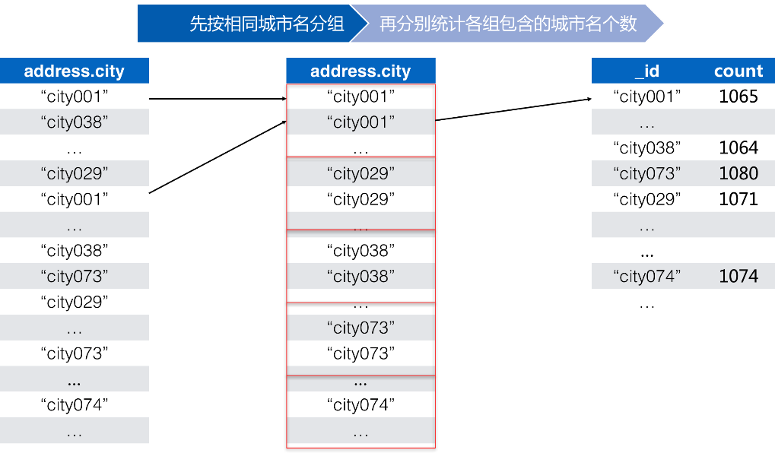
$group
$group专门用于分组统计。
分组就是将前一步提取出的键值，按指定范围分组。
将前一步提取出的键值，按指定范围分组。
Notes:
选取键，加工键值，往往是为了之后的统计和汇总打基础。
所以，投射后的数据，就会进入下一个环节——分组聚合。
接下来，我们就聊聊$group。
$group专门用于分组统计。也就是，将前一步提取出的键值，按指定范围分组。
分组的目的，是对每组内的数据，分段统计汇总。
比如: 要统计每个城市的员工数: 如图所示:
就要在，提取出每人所在的城市名基础上，按相同城市名分组。
分组后，再分别汇总每组相同城市名的员工个数总和。就可得出各个城市的员工数。

Slide 42
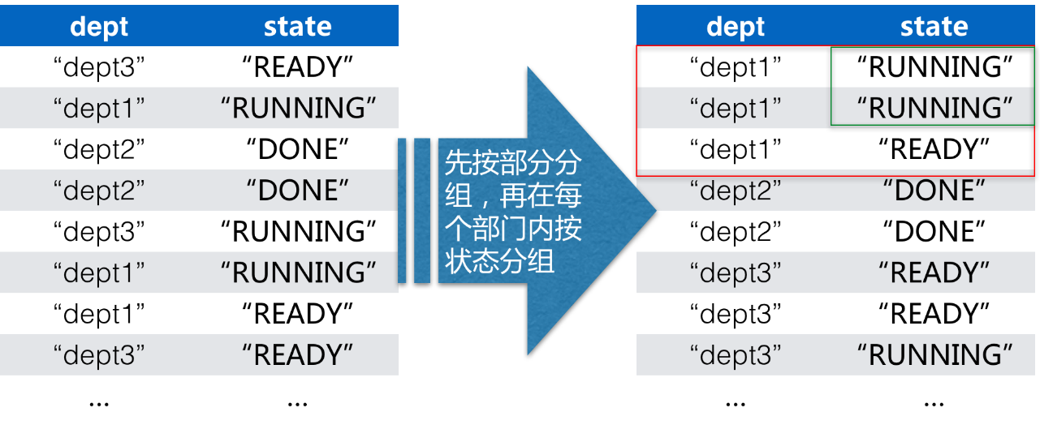
$group（续1）
如何使用: 选择了要分组的键，就要将键交给$group分组的_id键
也可以按照多个键分组
_id赋值为哪个键，就按那个键分组
{$group:{_id:”$键”/值}}
{$group:{_id:{别名1: “$键1”，别名2: “$键2”}}}
Notes:
如何分组呢？
所谓分组，就是，选择一个作为分组的键，交给$group的_id键。
比如: {$group:{_id:”$键”/值}}。
其中: 作为分组的键，因为统计后，一定是唯一的。所以，通常，直接作为结果集合文档中的_id键。
_id键不能改成别的别名。
简单说：_id赋值为哪个键，就按哪个键分组！
但是，现实中，有时需要分级统计。
也就是，先按一个父级键分组，再在每个分组内部，按一个子级键再细化分组。
比如:
在任务集合中，先按照部门分组，再按照任务的状态分组。
如图所示:
先按部门名，将相同部门的任务分在一组。
然后，再在一个部门分组内，按任务的状态再次分组。
如何按多个键分组呢？
看格式：
{$group:{_id:{别名1: “$键1”，别名2: “$键2”}}}
注意: 此时，交给_id的，就是一个由多个键组成的组合。

Slide 43
使用$group
提取tasks集合中任务所属部门，再按部门名分组
提取tasks集合中任务所属部门和状态键，先按部门分组，再按状态分组
如果对原始键值分组，也可省略之前的$project提取
Notes:
下面，我们不考虑统计，只练习一下如何分组:
首先，重新初始化tasks集合(ftp/init_tasks.js)
然后，提取tasks集合中，任务所属部门。再按部门名分组。
这是一个典型的按单键分组的案例:
db.tasks.aggregate(
{$group:{_id:"$dept",count:{$sum:1}}}
);
这里，我们先借用一下$sum运算符，来汇总每个分组内的文档个数。
通常，算数操作符，都紧跟在交给$group的分组键之后，包含在$group后的分组文档内。
其实，如果对现有的原始键值分组，也可以省略之前提取的操作。
因为，提取，主要是对提取出的键，进行加工。
而对原始键值分组，不需要加工，自然可省略$project部分。
接下来，我们再先后按两个键分组。
比如： 提取tasks集合中，任务所属部门和状态键，先按部门分组，再按状态分组:
db.tasks.aggregate(
{$group:{
_id:{dept:"$dept", state:"$state"},
count:{$sum:1}
}}
);

Slide 44
算数操作符
算数操作符专门对分组后的键值执行算数操作
主要包括: $sum求和 ; $avg求平均
如何使用:
$sum: 即可统计数量，又可求和:
$sum: “$键”/值, 对给定的键值或表达式的值求和。
$sum: 1，表示把分组内的每条记录都当做1，这就相当于统计个数
{$group:{
_id: “$键”/表达式, 别名:{$算数操作符: “$键”/值}}}
没有$count。$sum:1 就相当于统计个数
Notes:
到此，我们发现，分组，都是为了对各组的数据，分别进行统计。
只要统计，就会用到各种运算操作符。
比如，上例中，我们用到的$sum，就是专门用来汇总个数和求和。
那么，还有哪些运算操作呢？
首先，我们先聊聊算数操作符：
算数操作符，专门对分组后的键值，执行算数操作。
主要包括2个: $sum和$avg
他们的使用方式几乎一样。
看格式：
{$group:{_id: “$键”/表达式, 别名:{$算数操作符: “$键”/值}}}
其中，算数操作符，都是放在$group分组文档内的分组键之后。
因为计算后的键值，和原键值肯定不一样，所以，都要为计算结果起别名。
下面，我们分别聊聊求和与计算平均。
$sum操作符，专门用于统计数量或者求和。
$sum一人身兼两值。本来，$sum是求和的意思。也就是对分组内的键值做累加。
所以，$sum的第一种用法是，其后跟一个键，或者是一个表达式计算出的值。
这种用法可以对各个分组内给定的键值求和。
第二种用法，$sum之后如果只跟1，表示，把分组内的每条记录，都当做1。这就相当于统计个数。
聚合操作中，没有类似于count这样的计数操作符。只有sum求和。
所以，只能通过写死值1，来变通实现个数统计。

Slide 45
算数操作符（续1）
$avg: 专门计算平均数。相当于对分组内的数据求和后，再除以组内的文档个数。
如何使用:
$avg: “$键”/值
值为null或不包含计算键的文档，不包含在计算平均的分母中
Notes:
$avg操作符，专门计算一个分组内的平均值。
相当于，对分组内的数据，求和后，再除以组内的文档个数。
如何使用$avg呢？
$avg: “$键”/值
$avg后跟一个键，或一个表达式计算后的值。
强调：这是因为$avg计算平均分时，不包含键值为null，甚至不包含计算键的文档。
这就要用到，我们上节提到的$ifNull操作符。
$ifNull可先将所有null值，替换为0。这样，值为0的键，就会包含在计算平均的分母中。

Slide 46
使用算数操作符
计算每个班级的总分
计算各个班级的总分，人数，和平均分
如何解决null值的问题?
统计每个班级A,B,C,D四个等级的人数
Notes:
下面，我们试验一下: 计算每个班级的总分。
db.scores.aggregate(
{$group:{
_id:"$cls",
sum:{$sum:"$score"}
}}
);
然后，计算各个班级的总分，人数，平均分:
首先，我们先用$sum计算每个班的总分，再用$avg计算每个班的人数。最后，再用$avg对分数求平均
db.scores.aggregate(
{$group:{
_id:"$cls",
sum:{$sum:"$score"},
count:{$sum:1},
avg:{$avg:"$score"}
}}
);
一个大问题:
如果大家自己用总分/人数，会发现，和最后的平均分对不上。
这是为什么呢？
这是因为$avg计算平均分时，不包含键值为null，甚至不包含计算键的文档。
也就是，$avg将没考试的人，没有作为分母。
那么，如果希望将缺考的人，作为0分，也要作为分母，参与平均呢？
这就要用到我们上节提到的$ifNull操作符。
$ifNull可先将所有null值，替换为0。这样，值为0的键，就会包含在计算平均的分母中。
下面，我们试一下:
db.scores.aggregate(
{$project:{
cls:1,
score:{$ifNull:["$score",0]}
} },
{$group:{
_id:"$cls",
sum:{$sum:"$score"},
count:{$sum:1},
avg:{$avg:"$score"}
}}
);
结果，这次总分/人数，就和平均计算出的结果一致了。
下面，我们完成一个综合的练习：
统计每个班级A,B,C,D四个等级的人数
db.scores.aggregate(
{$project:{
cls:1,
LV:{$cond:[
{$gte:["$score",90]}, "A",
{$cond:[
{$gte:["$score",80]}, "B",
{$cond:[
{$gte:["$score",60]},"C","D“
]}
]}
]}
}},
{$group:{
_id:{cls:"$cls",LV:"$LV"},
count:{$sum:1}
}}
);

Slide 47
极值操作符
极值操作符专门用于获得一个分组范围内的最大值，最小值，第一个值和最后一个值。
包括: $max最大值，$min最小值，$first分组中第一个值，$last分组中最后一个值
其中$first和$last只有在配合排序操作时才有意义
值为null或不包含计算键的文档，不参与最大值或最小值的比较
多数情况下，$max和$min效果上等效于先排序再获得$first或$last，但$max和$min显然效率更高。
Notes:
除了求和，和取平均值，
对分组内的数据，还可以取极值。
也就是最大值和最小值。
也可以取第一个值，和最后一个值。
极值操作符，就专门用于对一个分组取极值。
包括:
$max最大值，$min最小值，$first分组中第一个值，$last分组中最后一个值。
大家一定马上会想到，如果没有排序的记录，取第一条或最后一条，又有什么意义呢？
是的，确实有这个问题。
所以，一般$first和$last，都要配合排序操作一起使用。
都要在排序后，再取第一或最后才有意义。
强调: 值为null或不包含计算键的文档，不参与最大值或最小值的比较
另外，从效率上来说：多数情况下，$max和$min效果上等效于先排序再获得$first或$last，但$max和$min显然效率更高。

Slide 48
使用极值操作符
获得scores集合中，每个班的最高分和最低分
获得tasks集合中，每个部门最新一项任务编号
Notes:
下面，我们练习一下:
首先，我们获得scores集合中，每个班的最高分和最低分。
db.scores.aggregate({$group:{
_id:"$cls",
max:{$max:"$score"},
min:{$min:"$score"}
}} );
注意观察，获取最小值时，都不包含null的值。也就说明，null值不参与最大值与最小值的比较。
下面，我们再尝试获得tasks集合中，每个部门最新的一项任务编号:
db.tasks.aggregate(
{$sort:{taskId:1}},
{$group:{
_id:"$dept",
lastTaskId:{$last:"$taskId"}
}}
);
$sort什么意思？
$sort，专门按指定键，升序或降序排列。这里先借用一下，后边详细讲。
另一个问题：为什么只能获得编号呢？
因为，在聚合操作中，有一个非常重要的规律，就是：
聚合操作中，只能包含分组的键和参与计算的键。不能包含任何其它键。
原因是，既不参与分组的键，也不参与计算的键，很可能，和结构中的每行记录都无法准确匹配。很尴尬。
如果需要进一步获得最新任务的信息，就需要按任务编号分别查询。

Slide 49
$sort
$sort专门负责将统计的结果排序。
如何使用:
值为1，表示升序排列，值为-1表示降序排列
注意: 先后按多个键排序时，生成的_id键是一个内嵌文档。多个分组的键都是内嵌文档的键。所以，排序时，要用 . 运算符进入_id键内部，才能访问到排序的两个键。
{$sort: {“$键1”:1 , “$键2”: -1, …}}
Notes:
既然用到了$sort，我们就继续介绍一下，$sort表达式。
实际开发中，统计的结果，都需要排好序，再展示给用户。
$sort，专门负责将统计后的结果排序。
$sort，属于管道操作中，一个独立的操作。可在分组前，也可在分组后都行。
格式如下:
{$sort: {“$键1”: 1 , “$键2”: -1, …}} 。
其中，值为1，表示升序排列，值为-1表示降序排列

Slide 50
$sort（续1）
注意: $sort可按需要写在分组前，或分组后。但必须符合操作的逻辑:
比如: 获得tasks集合中，每个部门最新的一项任务编号: 就应该先排序，再获得任务编号。
再比如: 统计每个班的最高分，按最高分降序排列: 必须先统计出最高分，才能按统计结果的最高分排序。
Notes:
注意: $sort可按需要写在分组前，或分组后。但必须符合操作的逻辑:
比如:
获得tasks集合中，每个部门最新的一项任务编号: 就应该先排序，再获得任务编号。
再比如:
统计每个班的最高分，按最高分降序排列:就必须先统计出最高分，才能按统计结果的最高分排序。

Slide 51
使用$sort
统计每个班的最高分和最低分，再按班级名称升序排列
再次执行以上统计，改为按最高分降序排列
提取tasks集合中任务所属部门和状态键，先按部门分组，再按状态分组，统计任务数量。将统计结果，先按部门升序排列，再按状态降序排列
Notes:
下面，我们试验一下:
首先，统计每个班的最高分和最低分，再按班级名称升序排列:
db.scores.aggregate(
{$group:{
_id:"$cls",
max:{$max:"$score"},
min:{$min:"$score"}
}},
{$sort:{_id:1}}
);
注意，这次$sort要放在分组统计后。因为是先统计后排序。
然后，再次执行以上统计，改为按最高分降序排列:
db.scores.aggregate(
{$group:{
_id:"$cls",
max:{$max:"$score"},
min:{$min:"$score"}
}},
{$sort:{max:-1}}
);
这次$sort依然放在分组统计之后。
第三，提取tasks集合中，任务所属部门和状态键，先按部门分组，再按状态分组，统计任务的数量。将统计结果，先按部门升序排列，再按状态降序排列。
db.tasks.aggregate(
{$group:{
_id:{dept:"$dept", state:"$state"},
count:{$sum:1}}},
{$sort:{
"_id.dept":1,
"_id.state":-1
}}
);

Slide 52
$limit和$skip
$limit专门限制返回结果的个数。只接受一个数字n作为值。表示仅返回n个结果
$skip专门制定跳过的记录个数。只接受一个数字n作为跳过的记录数。
管道操作讲究顺序。$skip操作必须在$limit操作之前。
和查询中的skip操作一样，聚合中的$skip同样需要先查询出所有，再丢弃。所以，效率低。
Notes:
接下来，我们再聊聊$limit和$skip操作。
$limit，专门限制返回结果的个数。
只接受一个数字n作为值。表示仅返回n个结果。
$skip，专门指定跳过的记录个数。
只接受一个数字n作为跳过的记录数。
如何使用呢？
$limit和$skip，都是单独作为管道中的一个操作。
强调：管道操作讲究顺序。$skip操作，必须在$limit操作之前。因为必须先跳过再截取。
如果先截取再跳过，则什么也得不到。
另外，关于$skip操作的性能，和查询中的skip操作一样，聚合中的$skip，同样需要先查询要跳过的文档，再丢弃。所以，效率低。

Slide 53
使用$limit和$skip
提取tasks集合中任务所属部门和状态键，先按部门分组，再按状态分组。将统计结果，先按部门升序排列，再按状态降序排列。假设每页10行，查看第1页，再查看第2页。
Notes:
下面，我们试验一下： 还是执行上一个查询:
提取tasks集合中，任务所属部门和状态键，先按部门分组，再按状态分组。
将统计结果，先按部门升序排列，再按状态降序排列。
但是，这次因为记录数过多，需要聚合的结果支持分页。
假设每页10行。我们尝试获得第1页的10条记录:
db.tasks.aggregate(
{$group:{
_id:{dept:"$dept", state:"$state"},
count:{$sum:1}}},
{$sort:{"_id.dept":1,"_id.state":-1}},
{$limit:10}
);
再查看第二页的10条记录:
db.tasks.aggregate(
{$group:{_id:{dept:"$dept", state:"$state"}, count:{$sum:1}}},
{$sort:{"_id.dept":1,"_id.state":-1}},
{$skip:10},
{$limit:10},
);
到此，常用的管道操作，我们就聊完了。

Slide 54
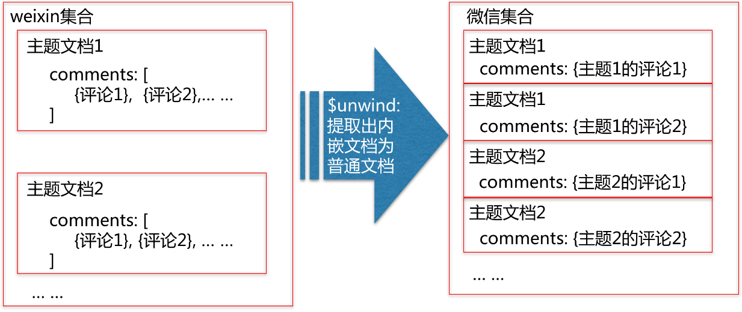
$unwind
$unwind专门用于提取文档中的内嵌在数组类型键内部的子文档。
希望将所有文档内的内嵌在数组中的子文档当做普通文档看待，并统计时，都要先用$unwind提取出来
Notes:
下面，我们再单独聊聊一种特殊的提取文档和键的操作——提取内嵌子文档。
$unwind，专门用于，提取内嵌在数组类型键内部的子文档。比如:
weixin集合中，目前的存储结构，如图所示:
原集合中，每个主题文档中，包含一个comments数组。
comments数组中，包含多个内嵌的评论文档。这样，统计起来非常困难。
如果希望，即统计主题文档，又统计评论文档，就要将内嵌在数组中的文档，提升为普通文档，才便于统计。
这时，$unwind就能派上大用场。如图所示：
$unwind，可将comments键数组，打散成多个文档。
被打散的每个子文档，重新赋值给父文档的comments键，组成了一个独立的，同时包含一条主题，和一条评论的文档。
这样的结构，即可统计主题的内容，又可统计评论的文档。
所以，今后，只要希望，将所有文档内的，内嵌在数组中的子文档，打散成普通文档并统计时，都要先用$unwind提取子文档，再统计。

Slide 55
使用$unwind
将weixin集合所有文档中的comments键下的所有内嵌子文档提取成单独的文档
分别统计每个人发布的评论数，再降序排列
Notes:
下面，我们试验一下:
首先，将weixin集合，所有文档中的comments键下的，所有内嵌子文档，提取成单独的文档。
db.weixin.aggregate({$unwind:"$comments"});
然后，统计每个人发布的评论数，再按降序排列:
db.weixin.aggregate(
{$unwind:"$comments"},
{$group:{ _id:"$comments.uname", comments:{$sum:1} }},
{$sort:{comments:-1}}
);

Slide 56
MapReduce
Notes:
聊完管道操作，我们还是要考虑，万一需求复杂到，模式化的管道操作无法实现时，应该如何应对呢？
其实，和之前讲解的，查询操作中的条件文档类似，
如果实在模式化的查询操作，无法满足条件，就可以使用$where子句，自定义JavaScript查询。
虽然效率低，但是极其的灵活，还是万能的。
时不可解时，确实是一棵救命稻草。
在聚合操作中，也有这样一颗救命稻草——MapReduce。
接下来，我们就聊聊，如何使用MapReduce机制，实现复杂的聚合统计

Slide 57
MapReduce原理
MapReduce就是用JavaScript执行汇总和统计的过程。
MapReduce通常分两个阶段:
Map阶段: 用JavaScript对每个传入的文档内容，按指定逻辑计算得出一个结论
Reduce阶段: 还是用JavaScript将Map阶段为每个文档计算出的结果汇总，统计出最终结果。
使用MapReduce，有助于将复杂问题，分段简化。反而降低了聚合运算的难度
Notes:
什么是MapReduce呢？
MapReduce，就是用JavaScript执行汇总和统计的过程。
MapReduce，由两个单词Map和Reduce组成。
这预示着，MapReduce的汇总， 需要两个阶段。
首先，第一阶段，是用JavaScript，对每个传入的文档内容，按指定逻辑计算得出一个结果
然后，第二阶段，使用JavaScript，将Map阶段计算出的结果进行汇总，然后统计出最终结果
为什么要使用MapReduce呢？
使用MapReduce，有助于将复杂的问题，分段简化。这样，反而降低了聚合运算的难度。

Slide 58
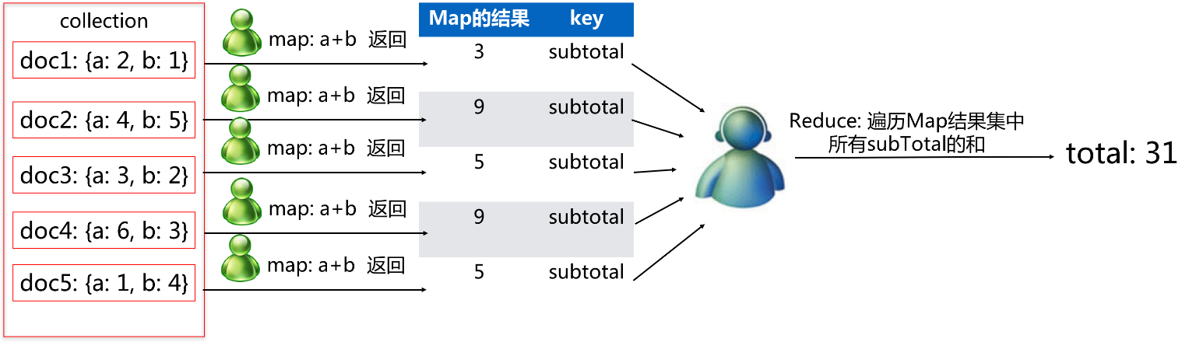
MapReduce原理（续1）
比如: 假设集合中的每个文档，都包含两个数值a,b。现在，希望通过MapReduce的方式统计出所有文档中的a+b的总和是多少?
Notes:
比如:
假设集合中的每个文档，都包含两个数值a,b。
现在，希望通过MapReduce的方式，统计出所有文档中的a+b的总和是多少? 如图所示：
我们需要定义两个逻辑：
一个是map阶段的执行逻辑。另一个是reduce阶段的执行逻辑。
我们定义的map执行逻辑，会应用到每个文档上，对每个文档中的a和b求和，
并返回一个键值对儿到map的结果集合中。
这样，就针对每个文档，得出了各自的汇总。
然后，我们定义的reduce逻辑，会将所有map阶段计算出的键值对儿，再汇总。计算出最终结果
接下来，我们就通过几个案例来试验一下MapReduce的过程:

Slide 59
第一个MapReduce操作
需求: 统计所有文档中，a和b两个键值的和
第一步: 定义map阶段的任务函数，要求:
1. 不需要参数
2. map函数内，首先对当前文档的内容汇总一个值。然后用emit函数，将值加入到Map阶段结果集合中
3. 不需要返回值
Notes:
先看需求1:
统计所有文档中，a和b两个键值的和。
我们先来初始化要汇总的nums集合数据（ftp/init_nums.js）
可以发现，这个集合中，每个文档都包含两个键。
我们要做的是，先将每个文档中的a和b分别相加。
然后，再将所有文档的和，累加起来得到最终的一个和。
如何实现呢？
其实很简单。无论任何需求，要执行MapReduce操作，都需要先定义两个阶段的函数:
第一步:
先定义Map阶段的任务函数: function map(){…}。
定义map函数时，只要将目光，聚焦到要统计的集合中一个文档即可。
map函数要做的，就是定义对每一个文档要执行的相同操作。
这里，我们要将每个文档的a和b两个键值相加。于是:
function map(){var r=this.a+this.b}。
说明: map函数中的this，指代当前正在操作的一个文档。
但是，只计算还不够。
要将计算结果，加入到一个Map阶段的结果集合中。
这个集合，属于mapreduce阶段的中间产物。所以无法直接操作。
只能通过一个固定的函数emit()，将当前文档计算出的一个子结果，加入到Map阶段的集合中。
格式如下：
emit(key,value)。
其中，key，是下一reduce阶段汇总时，用作分组的键。
本例中，因为是求所有文档的和，所以不需要分组。
我们就暂时将key统一定义为subTotal，意为小记。
第二个参数value，表示当前文档的计算结果值。这样，map函数就变成了:
function map(){emit(“subTotal”,this.a+this.b)},
可以想象，map函数，为当前文档生成了一个小计文档:{subTotal: a+b键值的和}
有了emit函数的帮助，map函数，就不再需要，通过返回值返回什么了。
所以，没有返回值。
可以想象，mapreduce操作一定会拿着map函数，对集合中每个文档执行一遍，然后收集一个结果集合回来。
有了结果集合，就可以执行下一步的汇总了。

Slide 60
第一个MapReduce操作（续1）
第二步: 定义reduce阶段的任务函数:
1. 需要两个参数:
key: mapreduce自动以Map阶段结果集中的key分组。参数key接收当前分组的key
emits: 按key分组后，当前分组内的文档组成的数组
2. reduce函数内，需要遍历emits数组中的每个文档，将每个文档的内容汇总为一个最终结果
3. 返回值: 返回对emits数组统计的最终结果
Notes:
第二步: 定义reduce阶段的任务函数function reduce()。
定义reduce函数时，需要一些想象力。
Mapreduce操作，会将结果集合按照不同的key分组。
而我们定义的reduce函数，是专门对一个分组内的数据进行汇总。
Reduce函数要求接收两个参数: key和emits。
其中，key是当前汇总的分组键。后边用到再详细介绍。
本例中，因为Map阶段的结果集合中，所有key都是subTotal，所以仅分了一组。Key就不那么重要了。
第二个参数emits,是一个数组。
emits数组中，包含了当前分组内的所有文档。
而reduce函数的任务，就是遍历emits数组中每个文档。
将每个文档的内容，汇总为一个最终的结果。
最后，reduce函数，需要将本组内汇总的一个结果值，返回到mapreduce操作的最终结果集合中。
于是，我们的reduce函数就变为:
function reduce(key,emits){
for(var i=0,total=0;i<emits.length;total+=emits[i],i++);
return {"total":total};
}
需要说明的是，reduce返回的结果，因为要加入到集合，所以，也是一个键值对儿的文档形式。
键名可自定义，或使用参数key。值，就是本组遍历汇总的结果。
到此，我们准备好了Map和Reduce两个阶段的任务函数。
接下来，就要将任务函数，放入mapreduce命令中，自动反复执行。

Slide 61
第一个MapReduce操作（续2）
第三步: 调用集合的mapReduce方法，获得汇总结果, 要求:
1. 参数:
2. 返回值: 自动创建统计结果集合，需要用db.结果集合名.find()查看统计结果
db.myColl.mapReduce(map函数对象，reduce函数对象, {
out:”结果集合名”,
… : …
})
注意: out参数必须写
Notes:
第三步: 调用集合的mapReduce方法，获得汇总的结果集合。
其中，mapReduce方法的参数如下：
(Map任务函数,Reduce任务函数,{out:”结果集合名”})
其中, out参数必须写。用于定义汇总结果集合的名称。
mapReduce方法会自动创建汇总结果集合。
可通过db.结果集合名.find()，查看汇总结果集合中的内容。
下面，我们就开始调用mapReduce方法，并查询结果:
db.nums.mapReduce(map,reduce,{out:"total"});
db.total.find();

Slide 62
使用集合的MapReduce方法
调用nums集合的mapReduce函数简化执行mapreduce操作
Notes:
接下来，大家可以练习一下，刚才的三步:
function map(){emit("subTotal",this.a+this.b)}
function reduce(key,emits){
var total=0;
for(var val of emits)
total+=val;
return {"total":total};
}
db.nums.mapReduce(map,reduce,{out:"total"});
db.total.find();

Slide 63
MapReduce命令
使用MapReduce命令更能获得聚合的详细信息.
如何使用:
db.runCommand({
mapreduce:”原始集合名”,
map:map,
reduce:reduce,
out:“结果集合名”
});
Notes:
其实，使用MapReduce命令，更能获得聚合的详细信息
如何执行MapReduce命令呢？
db.runCommand({
mapreduce:”原始集合名”,
map:map,
reduce:reduce,
out:“结果集合名”
});

Slide 64
MapReduce命令（续1）
关于mapreduce返回的结果对象:
{
“result” : “total”, //结果集合名，也是out参数的值
“timeMillis” : 11, //命令花费的时间
“counts” : { //mapreduce各阶段文档数
“input” : 10, //map函数执行过的文档个数
“emit” : 10, //map函数中emit函数被调用的次数
“reduce” : 1, //reduce函数返回的文档数
“output” : 1 //mapreduce结果集合中文档的个数
},
"ok" : 1
}
Notes:
命令执行的结果中，包含如下详细信息
其中:
“result” : “total”, //mapreduce结果的集合名，也是out参数的值
“timeMillis” : 11, //命令花费的时间
“counts” : { //mapreduce各阶段文档数
“input” : 10, //map函数执行过的文档个数
“emit” : 10, //map函数中emit函数被调用的次数
“reduce” : 1, //reduce函数返回的文档数
“output” : 1 //mapreduce结果集合中文档的个数
},
其中，counts中的值，更有助于调试mapreduce操作。

Slide 65
使用MapReduce命令
使用mapReduce命令，获取聚合过程关键信息
Notes:
接下来，我们使用命令方式，代替函数方式，观察命令返回结果中的信息
db.runCommand({
mapreduce:"nums",
map,
reduce,
out:'total'
});

Slide 66
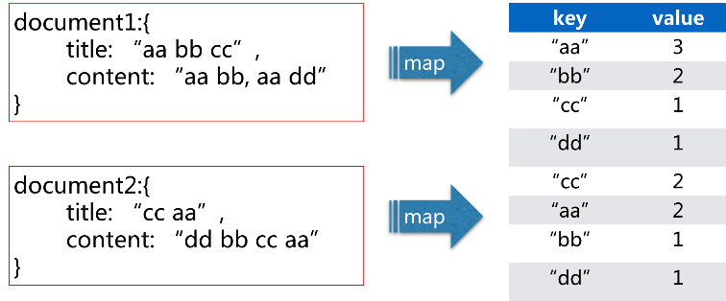
一个复杂的MapReduce操作
需求: 统计文章标题和内容中的单词个数，按照出现次数，将序排列
第一步: 定义map函数:
1. 使用正则，统计每个文档中title键和content键中的所有单词出现的次数。
2. 将每个单词作为键，将单词出现的次数作为值，加入到map阶段的结果集合中
Notes:
接下来，我们再完成一个复杂些的案例:
需求:
统计文章标题和内容中的单词个数，按照出现次数，降序排列。
如何实现？还是老四步：
第一步: 定义map函数。
本例中，map函数专注于文档中title键和content键的每个单词，统计每个单词的数量。
如何做到呢？
使用正则！使用正则，先将每个单词提取到一个数组中。
然后，遍历数组中每个单词，再利用hash数组，统计每个单词的数量。
统计好之后，再遍历hash数组。以单词为键，以单词对应的数量为值，使用emit函数，将记录加入到map阶段的结果集合中。
最终map函数定义如下:
function map(){
var reg=/\b[A-Za-z']+\b/ig;
var words=this.title.match(reg);
words=words.concat(this.content.match(reg));
for(var i=0,hash=[];i<words.length;i++){
var word=words[i].toLowerCase();
typeof(hash[word])==“number”?(hash[word]++):(hash[word]=1)
}
for(var key in hash){
emit(key,hash[key]);
}
}
强调: 这里有个问题: 单词有可能和数组对象的内置属性或方法重名，无法使用hash[word]！==undefined判断。如果判断不准，还会导致后续++生成NaN
比如: 如果包含一个单词every，而every刚好是数组类型中一个内置方法。此时，hash[“every“]就是一个函数对象。也不等于undefined！于是，就去做++运算，结果函数对象做++，结果只能是NaN。
如何解决呢？这就需要换一种条件判断: 只有hash[word]的值是一个数字时，才说明是统计过的单词，再++。这样，就能避免内置对象重名的干扰。

Slide 67
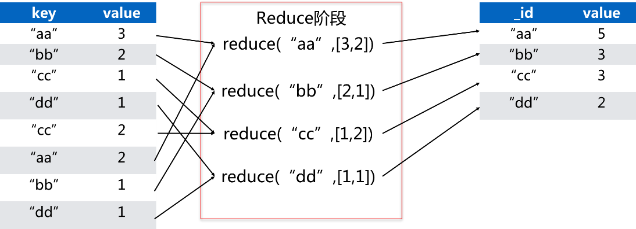
一个复杂的MapReduce操作(续1)
reduce阶段会将map阶段返回的结果集合按key分组。每个分组都会调用一次reduce函数
第二步: 定义reduce函数:
1. 遍历emits数组中，当前分组的所有值，累加。
2. 返回值: 返回累加的和
Notes:
接下来，第二步，我们要定义reduce函数。
在mapreduce操作中，reduce阶段，会将map阶段返回的结果集合，按key分组。
每个分组都会调用一次reduce函数。
在调用reduce函数时，会自动传入当前分组的key。
同时，会将分组中的每个值，加入一个临时数组emits，传入reduce函数的第二个参数中。如图所示。
而我们reduce的任务，就是汇总这个emits中的值，统计出当前分组的最终结果。
所以，这个统计单词出现次数的例子中，reduce的任务，就是统计当前单词出现的总次数。
也就是遍历emits数组中每个值，累加。
Reduce函数，只要返回累加的和即可。在加入结果集合时，reduce操作，会自动为这个和，加上分组名。
本例中，每个分组名——单词，作为_id。所以，最终reduce函数如下:
function reduce(key,emits){
for(var i=0,count=0;i<emits.length;count+=emits[i],i++);
return count;
}

Slide 68
一个复杂的MapReduce操作(续2)
第三步: 执行mapreduce命令获得结果对象，命名结果对象为words
最后: 查询words集合，按value键降序排列:
Notes:
最后两步比较简单:
第三步: 执行mapreduce命令，获得结果对象，命名结果对象为words
db.movies.mapReduce(map,reduce,{out:"words"});
最后: 查询words集合，按value键降序排列: db.words.find().sort({value:-1});
这个例子，充分说明了，mapreduce各个阶段的工作原理。

Slide 69
统计单词出现次数
使用mapReduce方法，统计movies集合中，每个单词出现的次数
Notes:
接下来，大家自行实现以上四步

Slide 70
finalize函数
finalize函数: 专门用于在每次reduce函数执行后，对reduce返回的文档值做进一步修改。
finalize函数才是mapreduce操作最后一步。
如何使用: 2步;
1. 定义finalize函数:
参数key和value,分别接收reduce函数返回的key和value
返回修改后的对象或值。finalize返回的对象和值才是最终放入结果集合的value键值
2. 执行mapreduce函数时，要将finalize函数和out键一同，加入到最后一个文档参数内
注意: finalize函数中不能访问数据库中的内容
Notes:
其实，mapreduce命令的功能，远不止执行map和reduce两个任务函数而已。
Mapreduce命令，还有其他参数，可进行更高级的配置。
下面，我们就聊聊，mapreduce命令其他参数的功能
首先: finalize函数:
finalize函数，专门用于，在每次reduce函数执行后，对reduce返回的文档值做进一步修改。
坦率的说，在reduce函数的结尾，其实也可以完成这类操作。所以，finalize函数不是必须。
但是，finalize函数，确实才是mapreduce操作的最后一步。
如何使用finalize函数？
也是2步:
第一步: 需要定义finalize函数。
要求:
首先，2个参数: key和value。
其中，Key，接收reduce函数返回的文档的key，也就是reduce阶段分组的key。
Value参数，接收reduce函数返回的对象或值。
其次，finalize函数，通常都是将reduce函数返回的对象再加工。
然后，将修改后的对象或值，返回到整个mapreduce阶段的结果集合中。
第二步: 执行mapreduce函数时，要将finalize函数和out键一同，加入到最后一个文档参数内，而不是像map，reduce一样漏在外边
强调: 注意: finalize函数中，不能访问数据库中的内容。也就是，无法使用db操作数据库中的数据。

Slide 71
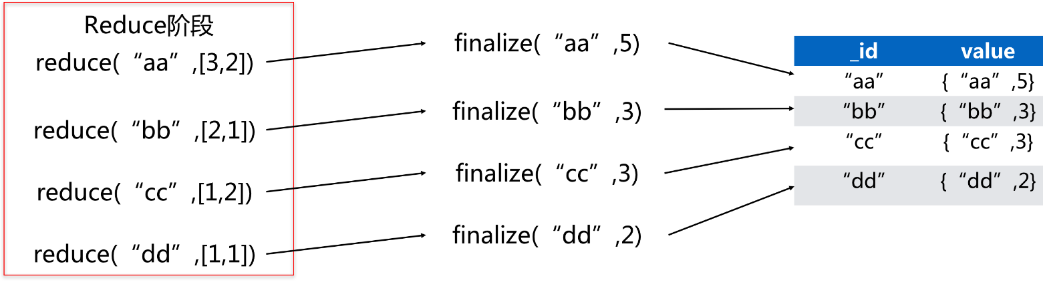
使用finalize函数
对reduce函数返回的值进行修改，再加入mapreduce结果集合中
Notes:
下面，我们试验一下:
对reduce函数返回的值进行修改，再加入mapreduce结果集合中。
首先，定义finalize函数：
function finalize(key,value){ return {word:key,count:value}; }
其次，执行mapreduce函数时，设置finalize键为finalize函数对象:
db.movies.mapReduce(map,reduce,{finalize,out:"words"});
db.words.find();
结果: 查询words集合，发现value键的值被换成了一个对象。

Slide 72
query,sort和limit
每个传递给map函数的文档都需要从BSON反序列化成js对象。这个过程非常耗时。
解决: 提前过滤掉不需要统计的文档，可极大提高mapreduce操作的效率。
如何过滤:
1. 提前查询: 在mapreduce命令中加入query键，值为一个查询文档
2. 排序后截取:先对集合中的文档排序，再截取前5位。再执行mapreduce操作
Notes:
接下来，我们考虑一下查询和截取。
首先，我们要考虑一个问题:
mapreduce操作效率低的原因之一就是，每个传递给map函数的文档，都需要从BSON反序列化成js对象。这个过程非常耗时。
那么如何解决呢？
虽然我们无法改变mapreduce的原理，但是，我们可以减少传递给mapreduce的文档数量。
从而，减少反序列化操作的次数。
减少文档数量，只有两个办法: 查询和截断。
如何查询和截断呢？
先来说，如何提前查询：
mapreduce可以设置query键，加入一个查询文档，用于提前过滤掉不要的文档。
除了提前查询，也可以通过排序和截断的方式，减少传入的文档个数。
Sort键接收一个排序文档，用于对原始集合排序。
再配合上limit键，截断所需数量的文档。

Slide 73
使用query,sort和limit
统计1980年之后的电影中的关键词
按年限降序排列，再截取前5个
Notes:
我们试验一下: 用mapreduce命令，统计1980年之后的电影中的关键词:
function map(){
var reg=/\b[A-Za-z']+\b/ig;
var words=this.title.match(reg).concat(this.content.match(reg));
for(var i=0,hash={};i<words.length;i++){
var word=words[i].toLowerCase();
typeof(hash[word])=="number"?(hash[word]++):(hash[word]=1)
}
for(var key in hash){
emit(key,hash[key]);
}
}
function reduce(key,emits){
for(var i=0,count=0;i<emits.length;count+=emits[i],i++);
return count;
}
db.runCommand({
mapreduce:"movies",
map,
reduce,
out:'words’
});
结果，发现传入全部10个文档。
接下来，加入筛选条件，再执行mapreduce操作:
db.runCommand({
mapreduce:"movies",
map,
reduce,
out:'words’,
query:{year:{$gte:1980}}
});
结果，只传入Map阶段6个文档。
db.runCommand({
mapreduce:"movies",
map,
reduce,
out:'words’,
sort:{year:-1},
limit:5
});
结果传入的只有5个文档

Slide 74
作用域
mapreduce各个阶段函数，会忽略普通函数的作用域规则。导致mapreduce内的函数无法使用外部的全局变量
解决: mapreduce专属作用域！
作用域: 专门定义mapreduce操作内部各阶段共享使用的变量的对象。
如何使用:
在mapreduce操作中，设置scope键为一个对象。对象中的键值就是要放入mapreduce各阶段共享使用的变量值
scope对象可以任意使用外部的变量和数据库的数据
Notes:
目前为止，我们在定义mapreduce操作的各个函数时，仅使用了规定的参数变量。
并未尝试使用参数变量之外的外部变量。
实际上，这是一个大问题！
mapreduce各个阶段的函数，都会忽略普通函数的作用域使用规则。导致mapreduce内的函数，无法使用外部的全局变量。
那么，如何在mapreduce函数内，使用外部变量值呢？
只能提前将外部变量，放入mapreduce的专属作用域中。
mapreduce专属作用域，其实，就是一个专门保存，mapreduce操作内部，各阶段共享使用的变量，的对象。
如何使用专属作用域呢？
mapreduce操作中，设置scope键为一个对象。对象中的键值，就是要放入mapreduce各阶段共享使用的变量值。
因为，在定义scope对象时，可以任意使用外部的变量和数据库的数据，
所以，其实scope就成了外部通向mapreduce内部的入口。
何时使用scope键？
今后，只要需要在mapreduce操作内的函数中，使用外部变量值时，就要用scope提前定义，并自动传入。

Slide 75
使用作用域
统计scores集合中，每个班的平均分，所有学生的平均分，以及各班平均分和总平均分之间的差距
Notes:
下面，我们试验一下：
统计scores集合中，每个班的平均分，所有学生的平均分，以及各班平均分和总平均分之间的差距
第一步: 定义map函数，单纯的提取出每个文档中的班级和分数，再以班级作为reduce阶段分组的键，分数作为值。
function map(){emit(this.cls,this.score);}
第二步: 定义reduce函数，自动以班级分组后，统计每个班的总分，再除以每个班的人数，得到平均分。
function reduce(key,values){return (Array.sum(values)/values.length).toFixed(2)}
第三步: 定义finalize函数，构建结果对象，格式如下：班级名class，本班平均分avg，所有学生的总平均分avgAll，本班平均分和总平均分之差sub。
function finalize(key,value){
return { class:key, avg:value, avgAll:avgAll, sub: (value-avgAll).toFixed(2) }
}
有人会问了？哪儿就avgAll了？压根儿没影儿哇？！
别着急: 这就是重点！
在mapreduce过程中，根本就没办法访问数据库中的数据，求总平均分。
只能在外部提前计算好，再传入专属作用域中。
第四步: 使用另一个mapreduce计算出所有学生的总分。
db.scores.mapReduce(
function(){emit(null,this.score)},
function(key,values){return Array.sum(values);},
{out:"sum"}
);
这里有个小技巧！要想对整个集合进行汇总，需要每个文档都有一个完全相同的键。
但是没有。怎么办？
可以在map函数中，将所有返回给reduce阶段的文档的key，都设置为一致的值。这里设置为null。这样，在reduce阶段分组时，就会将所有文档自动分为一组。自然统计出的就是全表的数据。
另外，Array.sum是MongoDB中为Array类型添加的一个独特函数。专门用于统计一个数组内所有数值的和。在原生js中是不包含的。
这样，我们就得到了一个统计文档: {_id:null,value:6155}
到此，万事俱备，我们就可以开始正式的mapreduce操作了。
但是，这次，要用scope键的对象，传入一个avgAll值。avgAll值，是用总分除以总人数得到的。
scope键对象中的avgAll，在mapreduce各个函数可作为变量直接使用。
这样，我们之前在finalize函数内的avgAll变量就有了出处。
最后一步: 执行mapreduce操作，计算并传入avgAll变量。
db.scores.mapReduce(map,reduce,{
out:"avgs",
finalize:finalize,scope:{avgAll:db.sum.findOne().value/db.scores.find().count()}
});
db.avgs.find();

Slide 76
调试mapreduce
调试mapreduce的过程主要通过两个方面:
1. 在mapreduce结果信息对象中显示各个阶段时间信息: verbose键设置为true。
2. 可在mapreduce各个函数中，使用print函数，将阶段数据输出到服务器端。以跟踪各个阶段是否正常
注意: 在全局使用print函数，是将信息输出到客户端。而在mapreduce操作内，如果使用print函数，就会将结果输出到服务器端。
Notes:
下面，我们简单聊聊如何调试mapreduce操作。
调试mapreduce的过程主要通过两个方面:
1. 在mapreduce结果信息对象中，显示各个阶段时间信息: verbose键设置为true。
2. 可在mapreduce各个函数中，使用print函数，将阶段数据输出到服务器端。以跟踪各个阶段是否正常
这里需要说明的是：之前在全局使用print函数，是将信息输出到客户端。
而在mapreduce操作内的各个函数中，如果使用print函数，就会将结果输出到服务器端。

Slide 77
调试mapreduce
在mapreduce阶段，输出各个阶段统计的数据
Notes:
练习: 在mapreduce阶段，输出各个阶段统计的数据。修改reduce函数和finalize函数:
function map(){emit(this.cls,this.score);}
function reduce(key,values){
print(key+":"+String(values));
return (Array.sum(values)/values.length).toFixed(2)
}
function finalize(key,value){
print(key+":"+value+","+avgAll);
return {class:key,avg:value,avgAll:avgAll,sub:value-avgAll}
}
再次执行mapreduce操作:
db.scores.mapReduce(map,reduce,{
out:"avgs",
finalize:finalize,
verbose:true,
scope:{avgAll:db.sum.findOne().value/db.scores.find().count()}
});
打开服务器端: 观察服务器端的显示内容。
我们清晰的看到了mapreduce执行的全过程。
所以，在其他编程语言中的打桩调试，在mapreduce中同样适用。

Slide 78
聚合命令
Notes:
之前，我们执行的,都是相对复杂的聚合操作。
其实，有很多基本的,简单的聚合操作，在复杂聚合出现之前，就已经存在了。
这就是所谓的聚合命令。
下面，我们就看看,聚合命令提供了哪些基本的简化版的聚合操作。

Slide 79
count
count函数，返回集合中符合条件的文档数。
如何使用:
省略{查询文档}，表示默认统计所有文档的数量
关于效率:
1. count函数虽然可以使用索引，但使用索引的效率比查询的效率要低。
2. 带查询条件的count函数，效率也会降低。
应尽量使用查询和查询的count函数，而不是聚合函数count
db.myColl.count({查询文档}); //返回一个数值
Notes:
首先，我们聊聊最简单的count函数。
Count函数，用于返回集合中符合条件的文档数。
语法如下:
db.myColl.count({查询文档});
其中，如果省略{查询文档}，表示默认统计所有文档的数量。
count函数返回的结果是一个数值。
下面，我们聊聊效率问题:
第一，count函数，虽然可以使用索引，但是，使用索引的效率，比查询语句使用索引的效率要低。
第二，带查询条件的count函数，效率也会降低。
所以，应尽量使用find函数，和查询结果的count函数，而不是直接使用聚合函数count。

Slide 80
使用count
使用两种方法查询scores集合中文档的总数
使用两种方法查询scores集合中有成绩的文档的总数
Notes:
接下来，我们比较一下，
分别用聚合函数，和查询语句返回文档个数:
1. 使用两种方式查询scores集合中文档的总数:
db.scores.find().count();
或
db.scores.count();
2. 使用两种方式查询scores集合中有成绩的文档的总数:
db.scores.find({score:{$ne:null}}).count();
或
db.scores.count({score:{$ne:null}})

Slide 81
distinct
distinct用于对集合中所有文档的指定键值去重复取唯一。
如何使用:
返回值:去掉重复取唯一后的剩余键值列表。
通常distinct的结果，仅包含取唯一的键值组成的数组。不能包含其它键。因为没办法一 一对应。
db.myColl.distinct(“键”, {查询文档}) //直接返回键值数组
Notes:
接下来，我们看第二种聚合函数distinct。
distinct其实不是函数，而是一个命令。
专门用于，对集合中所有文档的指定键值，去掉重复，只取唯一返回。
何时使用呢？
今后，只要希望，将所有文档中指定键值，去掉重复，取唯一返回时，就用distinct。
如何使用呢？
db.myColl.distinct(“键”, {查询文档})
其中，参数，分别独立传入。
第一个参数“键”，规定了要取唯一值得键名。
第二个参数，是一个查询文档。可以过滤掉不需要的文档，再取唯一。
集合的distinct函数，直接返回仅包含取唯一的键值组成的数组。
不能包含其他键的值。
因为，取唯一后的键值，无法与原集合中文档一 一对应。

Slide 82
使用distinct
返回movies集合中，所有电影的年份，去掉重复后，再按降序排列。
返回movies集合中，1980年后的电影的年份，去掉重复
Notes:
下面，我们试验一下:
需求一: 返回movies集合中，所有电影的年份，去掉重复后，再按降序排列。
首先: 返回movies集合中所有电影的年份，去掉重复后返回:
db.movies.distinct("year");
其次: 将上一命令返回的结果，按年份降序排列。
db.movies.distinct("year").sort().reverse();
再看需求二: 返回movies集合中，1980年后的电影的年份，去掉重复
db.movies.distinct("year",{year:{$gte:1980}});

Slide 83
group
只要不需要对集合中的原始数据进行加工，就可直接分组聚合时，可用group函数简化mapreduce操作。
如何使用:
db.myColl.group({
key:{分组的键:true},
initial:{聚合结果文档},
reduce:function(curr,prev){
统计curr文档中的内容，汇总到结果文档prev中
}
});
Notes:
接下来，我们聊聊更复杂的，分组函数：group。
group函数，专门用来，对集合中的文档执行分组聚合。
group的难度，介于集合框架与普通聚合函数之间。
和聚合框架相比，group函数，无需定义map阶段任务函数。
但，仍需要定义reduce阶段任务函数，对一个分组内的文档执行聚合运算。
和普通聚合函数相比，group函数，还是需要定义reduce阶段的任务函数，实现高级的聚合运算。
如何使用:
db.myColl.group({
key:{分组的键:true},
initial:{聚合结果文档},
reduce:function(curr,prev){
统计curr文档中的内容，汇总到结果文档prev中
}
});
强调: group函数，只有一个巨大的文档参数。所有参数都定义在这一个文档参数内。

Slide 84
group（续1）
原理:
1. group函数按指定键分组
2. 定义聚合结果文档initial，保存最终聚合结果的文档结构和初始值。
3. 定义reduce函数。在每个分组内对每个文档分别调用reduce函数
2个参数： curr: 当前正在执行reduce函数的文档； prev: 到目前为止的聚合结果文档
作用: 统计当前文档curr的内容，将统计结果汇总到prev结果文档中
Notes:
下面，我们聊聊group函数的执行原理:
比如: 一个所有文章列表的集合。每篇文章都有关键词列表。
现在，我们要以每天为单位，统计每天出现的每个关键词个数。应该如何做呢？
首先，要用group函数，按date键以每天为单位分组！
点
如图所示，数据被分成多组。
然后，再定义一个聚合结果文档initial，保存最终聚合结果的文档结构和初始值。
initial文档，就好像一个小箩筐。里边会不断汇总得到的数据。
比如，本例中，我们计划用一个hash文档保存每个单词出现的次数。
点
第三，定义reduce函数。然后，在执行过程中，在每个分组内部，对每个文档调用一次reduce函数。
其中，reduce函数接收两个参数：
一个是curr，表示当前正在执行reduce函数的文档。
另一个是prev，表示到目前为止的聚合结果文档。
也就是，走到当前文档时，咱们的小箩筐都收集了哪些信息。
点
那么reduce函数，如何使用这两个参数呢？
通常，reduce函数，都是统计当前文档curr中的内容。然后，将统计结果汇总到prev结果文档中。
统计完一个分组的文档后，最后，会将分组的键值，加入到结果文档中，组成该分组的统计结果文档。
开始下一个分组的统计时，又会用一个空的initial文档。每个分组都会返回一个专门的结果文档。

Slide 85
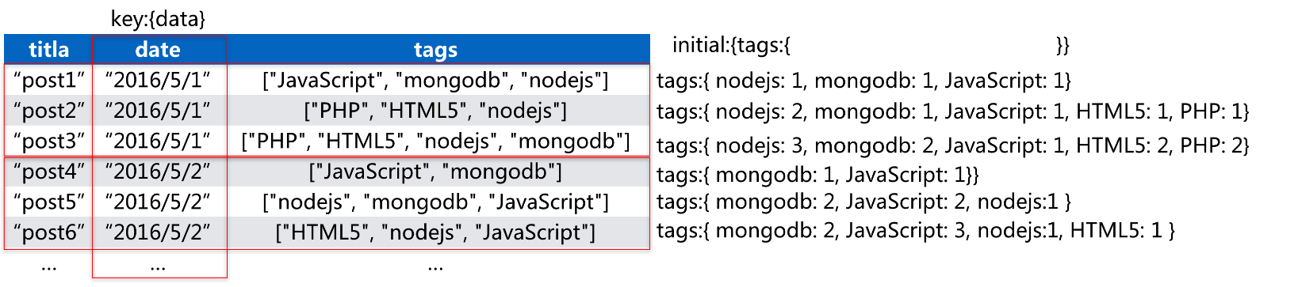
使用group
一个所有文章列表的集合。每篇文章都有关键词列表。以每天为单位统计每天出现的每个关键词个数。
Notes:
接下来，我们就按照以上步骤，实现功能。
再看一遍需求：
一个所有文章列表的集合。每篇文章都有关键词列表。现在，以每天为单位，统计每天出现的每个关键词个数
如何实现？
首先，准备数据，随机生成每天的多个文章，并标记关键词(ftp/init_tags.js)
第二步: 调用group函数，按日期分组，统计每天的关键词出现的次数:
db.tags.group({
key:{date:true},
initial:{tags:{}},
$reduce:function(curr,prev){
for(var i=0;i<curr.tags.length;i++){
if(typeof(prev.tags[curr.tags[i]])=="number"){
prev.tags[curr.tags[i]]++;
}else{
prev.tags[curr.tags[i]]=1;
}
}
}
});

Slide 86
finalize
和mapreduce操作中的finalize函数一样，group中的finalize也是对reduce处理后的结果文档再加工。
如何使用:
finalize:function(prev){ 对prev的内容再加工 }
prev就是当前分组的汇总结果文档。所以finalize函数只需要直接修改即可，不必返回新文档
Notes:
接下来，如果group操作的汇总结果，需要再加工怎么办？
group操作，也可定义finalize函数，对reduce聚合的结果文档进行再加工。
这点，和mapreduce操作中的finalize函数一样。
今后，只要希望，对分组统计的结果，进行再加工时，就可定义finalize函数。
如何定义呢？看语法:
finalize:function(prev){ 对prev的内容再加工 }
其中，和mapreduce中finalize不同的是，只有一个参数，接收当前分组汇总的文档。
另一个不同是，group操作中的finalize函数，不需要返回任何新文档。
只需要，直接修改reduce阶段的汇总结果文档prev即可。

Slide 87
使用finalize
仅统计每天出现次数最多的关键词
Notes:
下面，我们实验一下，如何对reduce阶段的汇总结果文档再加工。
比如: 仅统计每天出现次数最多的关键词：
就可以在上例的group函数中增加finalize函数定义，筛选出出现次数最多的词:
db.tags.group({
key:{date:true},
initial:{tags:{}},
reduce:function(curr , prev){
for(var i=0;i<curr.tags.length;i++){
if(typeof(prev.tags[curr.tags[i]])=="number"){
prev.tags[curr.tags[i]]++;
}else{
prev.tags[curr.tags[i]]=1;
}
}
},
finalize:function(prev){
var most=0;
for(var key in prev.tags){
if(prev.tags[key]>most){
prev.hot=key;
prev.count=most=prev.tags[key];
}
}
delete prev.tags;
}
});

Slide 88
多键分组和筛选
group的key键值是一个包含多个键的文档。可先后按多个键分组。
如何使用:
先筛选以减少要统计的文档个数
group操作的condition键可定义一个查询文档，专门用于筛选符合条件的文档，再执行后续操作。
如何筛选:
key:{键1: true, 键2: true} //意为先按键1分组，再按键2分组
condition:{查询文档}
Notes:
其实，当大家看到group操作的key键，竟然是一个文档时，可能就已经想到，这个文档中能包含多个键。
的确。如果group操作的key键文档中包含多个键，就可先后按多个键进行更细致的分组。
如何使用呢？
key:{键1: true, 键2: true},
意为先按键1分组，再按键2分组。
现在有一个问题: group操作在数据量大的时候。执行效率较低。
如何解决呢？还是老办法，
可用筛选，以减少要统计的文档个数。
group操作的condition键，可定义一个查询文档，专门用于筛选符合条件的文档，再执行后续操作。
如何筛选:
condition :{查询文档}

Slide 89
多键分组和筛选
统计tasks集合中，各个部门，各个状态的任务个数
仅查询tasks集合中状态不是DONE的任务
Notes:
下面，我们实验一下: 统计tasks集合中，各个部门，各个状态的任务个数:
db.tasks.group({
key:{dept:true,state:true},
initial : {n:0},
reduce : function(curr,prev){ prev.n++; }
})
下面，我们实验一下: 仅查询tasks集合中状态不是DONE的任务:
db.tasks.group({
key:{dept:true,state:true},
initial:{n:0},
reduce:function(curr,prev){ prev.n++; },
condition:{state:{$ne:"DONE"}}
})
肯定有些人看着这个乱序的结果不爽。
但是，不幸的是，group操作还不支持排序操作。
但是,这是有原因的: group函数返回的是一个数组。完全可以在客户端完成排序的操作。
比如:
先用变量arr接住，然后再自定义比较器，对数组排序:
db.tasks.group({
key:{dept:true,state:true},
initial : {n:0},
reduce : function(curr,prev){
prev.n++;
}
}).sort((a,b)=>a.dept.slice(4)-b.dept.slice(4))

Slide 90
$keyf键
如果分组的键不是现成的，就需要基于现有键值运算才能得到。
解决: $keyf键专门用于基于现有键值，动态生成临时键，用作分组
如何使用:
其中: 参数doc表示当前文档
$keyf函数要求返回一个文档。文档以新键名为键，以基于doc中现有键运算出的键值为分组值
强调: 不能同时使用key键和keyf键。
$keyf:function(doc){
return {新键名: 基于doc中现有键运算出的新键值} }
Notes:
最后，我们再聊一种特殊情况。
有时，分组的键，可能不是现成的，需要基于现有键值运算才能得到。这该如何解决呢？
group操作的$keyf键，专门用于基于现有键值，动态生成临时键，用作分组。
如何使用:
$keyf:function(doc){ return {新键名: 基于doc中现有键运算出的新键值} }
其中, 参数doc表示当前文档
$keyf函数要求返回一个文档。
文档以新键名为键，以基于doc中现有键运算出的键值为分组值。

Slide 91
使用$keyf键
统计每个月的最热词
Notes:
接下来，我们练习一下: 统计每个月的最热词
执行上节group操作，添加$keyf键，获得date键中的月份，用来按月份分组:
db.tags.group({
keyf:function(doc){return {month:doc.date.match(/\/(\d{1,2})\//)[1]};},
initial:{tags:{}},
reduce:function(curr , prev){
for(var i=0;i<curr.tags.length;i++){
if(typeof(prev.tags[curr.tags[i]])=="number"){
prev.tags[curr.tags[i]]++;
}else{
prev.tags[curr.tags[i]]=1;
}
}
},
finalize:function(prev){
var most=0;
for(var key in prev.tags){
if(prev.tags[key]>most){
prev.hot=key;
prev.count=most=prev.tags[key];
}
}
delete prev.tags;
}
});
到此，关于聚合的话题，我们就聊到这儿。

Slide 92
总结和答疑
Notes:
总结和答疑

